Slide 1



Presentation
Les dispositifs médicaux réutilisables comme outils de chirurgie en utilisant du
Bicarbonate de Sodium

Slide 2


à propos de nous
Systèmes de nettoyage
avec bicarbonate de sodium
35 ANS D'EXPÉRIENCE
PARTNER SOLVAY
pour le bicarbonate
de sodium
média de nettoyage
8 BREVETS MONDIAUX
2 USINES
DE FABRICATION

Slide 3



BICARjet® La TECHNOLOGIE
Applications
PHARMACEUTIQUE
MÉCHANIQUE
CAOUTCHOUC
WEST PHARMACEUTICAL
DATWYLER
FERRARI Auto SpA
ZF Luftfarttechnik
HUTCHINSON Groupe
FREUDENBERG

Slide 4


Division INDUSTRIELLE
Division MEDICALE

Slide 5


A propos de BICARmed®
Division Médicale de BICARjet
La division médicale de BICARmed® a été créée en appliquant l’expérience de BICARjet® au nettoyage des DMR:
PARTENARIAT AVEC L'UNIVERSITÉ
TESTÉ PAR LES HÔPITAUX
4 BREVETS INTERNATIONAUX
8 ANS DE R&D
ABOUT BICARMED

Slide 6
BICARmed PRELAVAGE
LA TECHNOLOGIE REVOLUTIONNAIRE DE LAVAGE

Slide 7
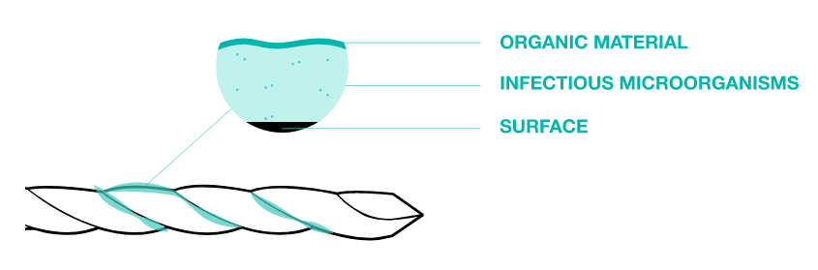
LE PRÉ-LAVAGE EST IMPORTANT
Une Désinfection appropriée des Dispositifs Médicaux Réutilisables (DMR) est indispensable à l'obtention de l'état stérile.
Le nettoyage est la première étape du retraitement d’un instrument après utilisation.
Un nettoyage incorrect d'un instrument peut laisser pénétrer des saletés à l'extérieur et à l'intérieur, empêchant ainsi le processus de désinfection et de stérilisation.

Slide 8
LE PRÉ-LAVAGE EST IMPORTANT
Une Désinfection appropriée des Dispositifs Médicaux Réutilisables (DMR) est indispensable à l'obtention de l'état stérile.
La phase de prélavage ne doit pas être négligée car elle permet d'éliminer les résidus de substances organiques et inorganiques des surfaces des dispositifs médicaux.
Un bon nettoyage:
Réduit considérablement la contamination microbienne (BIOBARDEN)
Améliore le contact entre l’agent désinfectant/stérilisant et les micro-organismes infectieux restant sur les surfaces
Garantit la fonctionnalité et la longévité de l'instrumentation

Slide 9
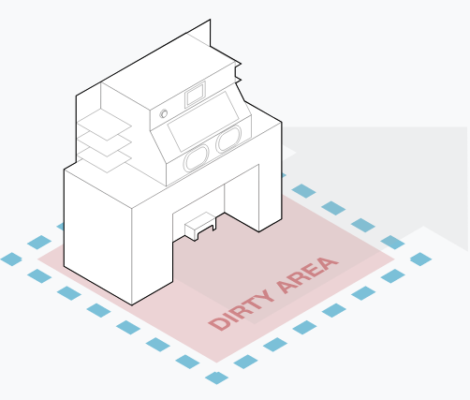
BICARmed ® SYSTÈME DE PRÉ-LAVAGE
Le nettoyage qui améliore les performances
BICARmed® est un nouveau système de nettoyage révolutionnaire pour le prétraitement de tous les DMR avant d'être soumis à des processus de lavage de désinfection et/ou de stérilisation.
BICARmed® révolutionne la notion de nettoyage DMR car le traitement peut être effectué, avec la même efficacité, sur toutes les typologies d'instruments, afin d'éliminer même les saletés les plus difficiles, augmentant considérablement les performances de l'ensemble du processus.

Slide 10
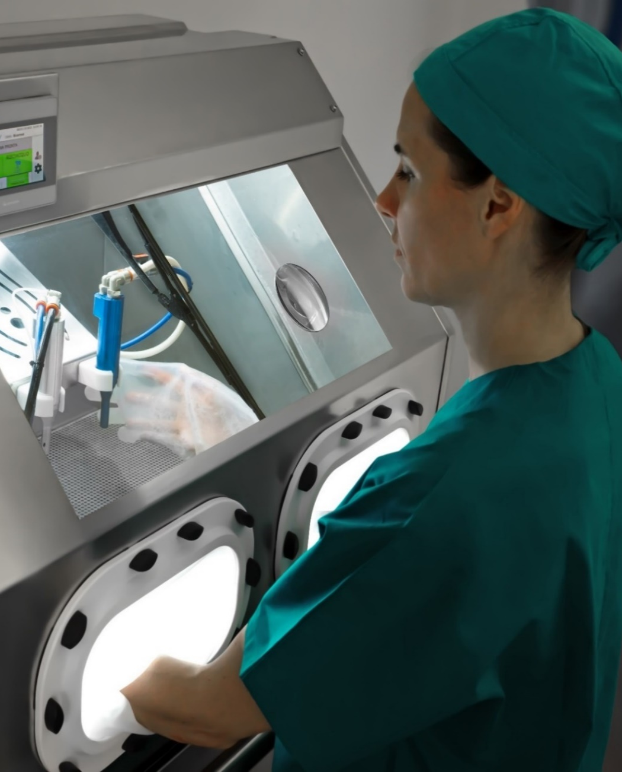
SAFE CleanBox
La Technologie BICARmed®
BICARmed ® SAFE CleanBox est un dispositif médical - certifié marqué CE - pour le prétraitement des DMR avant de les soumettre à des processus de lavage de désinfection et/ou de stérilisation.
Machine consists of a cabin similar in shape to a "glove box".
La machine utilise du bicarbonate de sodium en granulés et de l'air comprimé à basse pression pour nettoyer tous les dispositifs médicaux réutilisables.

Slide 11
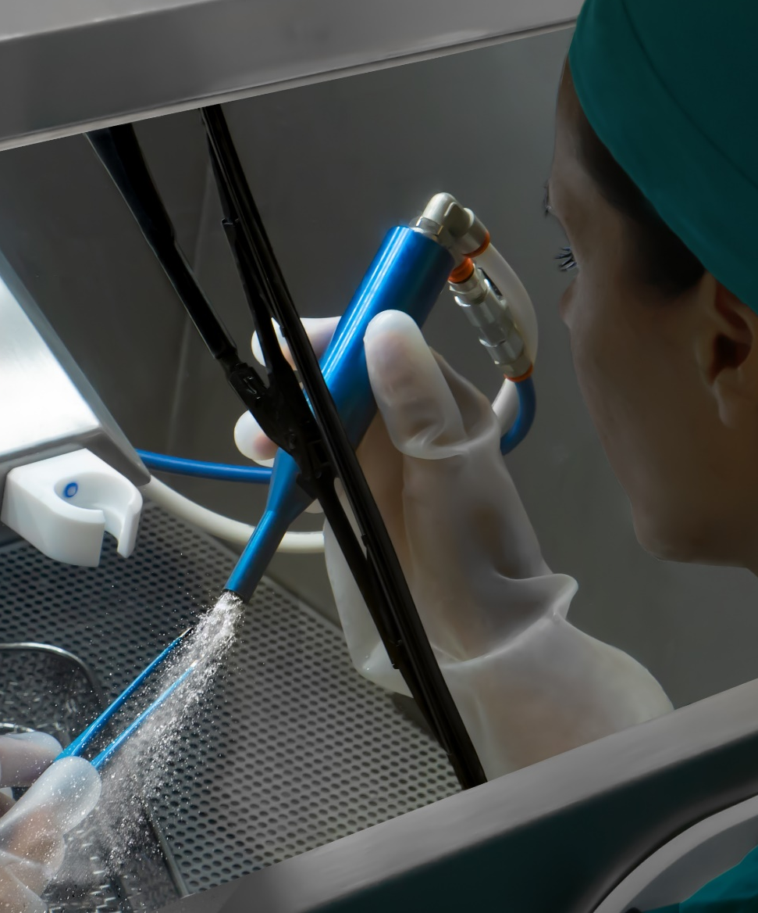
COMMENT CELA FONCTIONNE T-IL?
Facile, rapide, efficace
Un flux de bicarbonate de sodium avec une granulométrie contrôlée combiné avec air et eau est transporté à travers une pièce à main et frappe la surface de manière uniforme et continue.
La saleté est ainsi éliminée en profondeur, même des géométries les plus complexes et avec les contaminants les plus adhérents.
Grâce à une deuxième pièce à main, il est possible d'effectuer un rinçage complet de l’instrument.

Slide 12
AVANTAGE
TECHNOLOGIE BICARmed

Slide 13



AVANTAGES
EFFICACE
SÛRE
ÉCONOMIQUE
Élimination maximale des saletés difficiles - os, ciments, colle et résidus de sang sec –
même sur les DMR avec des géométries complexes
Empêche le contact direct entre l'opérateur et les contaminants dangereux
Le bicarbonate de sodium n'altère pas mais préserve la surface des instruments.
Réduction significative sur le maintien des DMR.
Prévention de l’usure par oxydation, corrosion, piqûres et biofilm prolongeant le cycle de vie des DMR.

Slide 14


Efficacité maximale garantie
OUTILS CRITIQUES
SALETÉ CRITIQUE
OUTILS AVEC FORMES ET GÉOMÉTRIES COMPLEXES COMME:
  OUTILS ENDOSCOPIQUES
  OUTILS CANNULÉS
  OUTILS ORTHOPÉDIQUES
OUTILS D'ÉLECTROCHIRURGIE
OUTILS DÉLICATS DE MICROCHIRURGIE
OPTIQUES RIGIDES
OUTILS ROBOTIQUES
OUTIL NON SUBMERSIBLE
FORTE SALETÉ
SALETÉ SÈCHE
RÉSIDUS DES PRATIQUES DE CAUTERISATION
RÉSIDUS INORGANIQUES
RÉSIDUS D’OS
RÉSIDUS DE CIMENT
RÉSIDUS DE COLLE

Slide 15
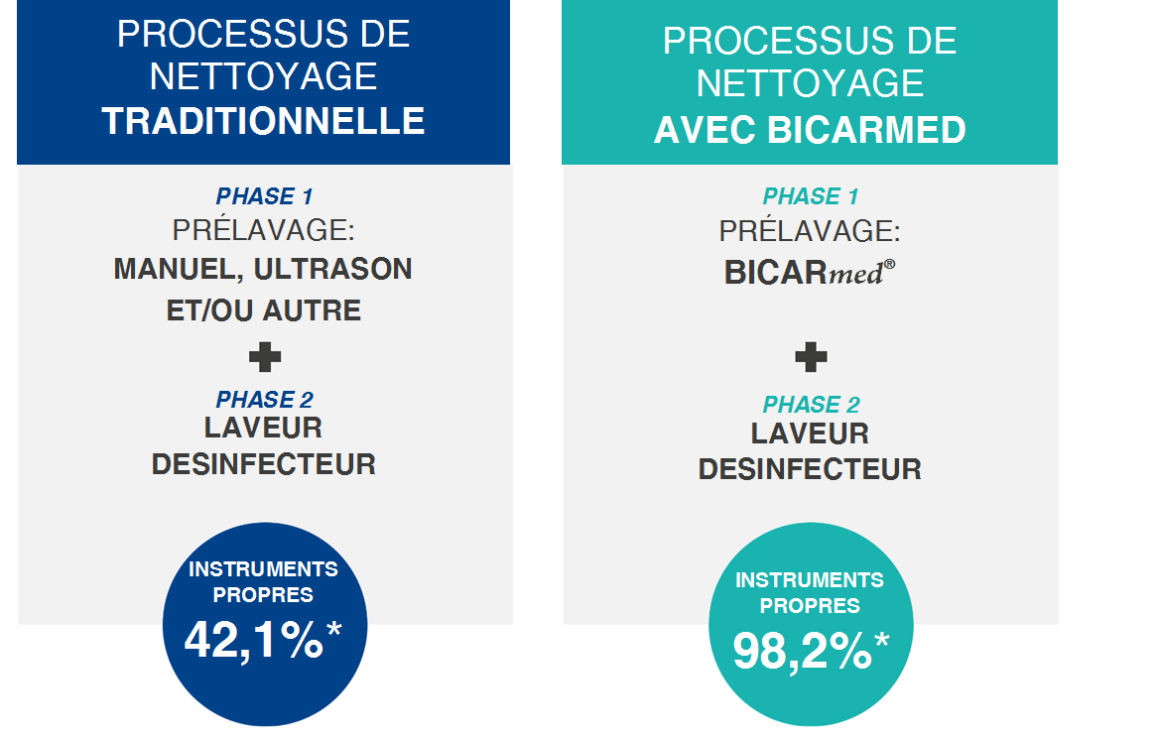
EFFICACITÉ EN COMPARAISON

Slide 16

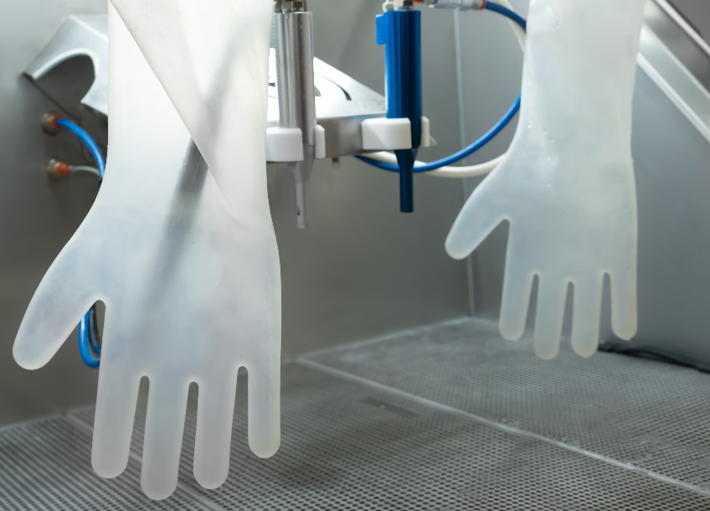
SÛRE
Respect de l’environnement et sécurité des opérateurs
Le traitement BICARmed ® garantit un nettoyage efficace sans aucune substance agressive.
La non-toxicité du bicarbonate de sodium et l'isolation de la zone de travail qui évite tout contact avec des contaminants dangereux garantissent une sécurité maximale pour l'opérateur.
Meilleure protection, sécurité des opérateurs :
Cabine fermée pour isoler la zone de travail
Aucun contact avec des contaminants dangereux
Gants résistants aux coupures

Slide 17


ECONOMIQUE
AU-DELÀ DE TOUTES LES ATTENTES
Le traitement BICARmed ® nettoie les instruments en profondeur et élimine le biofilm, prolongeant ainsi le cycle de vie des instruments. Un nettoyage efficace empêche l’accumulation de dépôts de débris sur la surface des instruments, réduisant ainsi les dommages causés par l’oxydation aux instruments.
L'oxydation crée des micro-trous sur les surfaces de DMR dans le temps (piqûres), qui sont difficile, par fois impossible à nettoyer, ce qui affaiblit les instruments les conduisant à une rupture précoce.

Slide 18
SAFEKlinic
BICARBONATE DE SODIUM

Slide 19



POURQUOI LE BICARBONATE DE SODIUM SAFEKlinic?
Précis, délicat, sûr
L'efficacité et la précision du traitement BICARmed ® sont dues à la combinaison de deux forces : l'action émolliente et mécanique du bicarbonate de sodium SafeKlinic.
NON ABRASIFS
NON CORROSIF
EFFICACE SUR
FORMES COMPLEXES ET SALETÉS
GRANULOMETRIE
CONTROLEE

Slide 20
POURQUOI LE BICARBONATE DE SODIUM SAFEKlinic?
Précis
La précision du traitement BICARmed ® provient de l'action constante et continue du bicarbonate de sodium: projeté sur la surface, le bicarbonate est capable de frapper le même point de manière répétée et continue, encore et encore.
Cette action rend le procédé BICARmed ® comparable au brossage mécanique à haute efficacité. Les simulations montrent qu'une seconde de traitement avec le processus BICARmed ® équivaut à 40 secondes de brossage manuel.
À cela s'ajoute l'avantage de pouvoir traiter et éliminer tout type de contaminant de tout type d'instrument chirurgical réutilisable.
EFFICACE SUR
FORMES COMPLEXES ET SALETÉS

Slide 21
POURQUOI LE BICARBONATE DE SODIUM SAFEKlinic?
Délicat
L'air comprimé fournit l'énergie cinétique aux particules solides de bicarbonate de sodium qui agissent mécaniquement sur la surface de l'instrument.
L’'étude du Département de Métallurgie de l'Université de Trento montre que les granules de bicarbonate de sodium sont détruits par impact avec la surface en absorbant toute l'énergie cinétique sans altérer ni endommager la surface traitée.
Grâce à la présence d'eau, il opère une action "chimique" émolliente qui permet de maximiser la détersion à l'eau froide sans utiliser de produits chimiques dangereux.
NON ABRASIFS
NON CORROSIF

Slide 22
POURQUOI LE BICARBONATE DE SODIUM SAFEKlinic?
Sûr pour les instruments
La granulométrie spéciale du bicarbonate SafeKlinic, spécialement étudiée pour réduire au minimum la poussière, permet de traiter les cavités inférieures à 100 µ avec une grande efficacité et précision et de fluxer tous les instruments des canules en maintenant leur perméabilité et en évitant ainsi le risque d'obstruction.
Étant donné que le bicarbonate de sodium a un pH de 8, il peut être éliminé dans les eaux usées après dissolution complète dans l'eau, sans pollution et/ou surcharge de la station d'épuration.
SAFEKlinic ® n’est pas corrosif et il est biodégradable.
STUDIED GRANULOMETRY

Slide 23
MODÈLES
SAFE CleanBox STK 102 – 103 -113
SAFE CleanBox STK 100

Slide 24

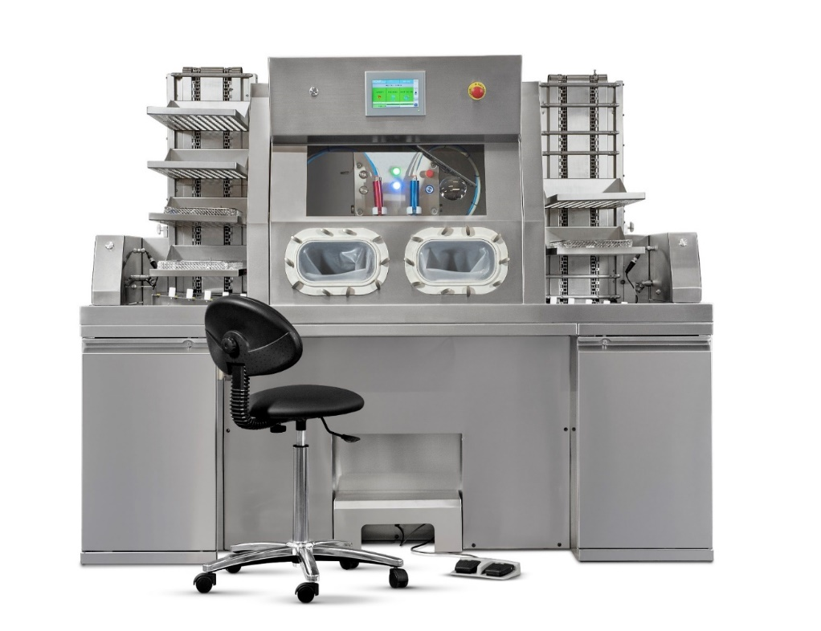

SUGGEST FOR CSSD
AUTOMATIC LOADERS FOR INTENSIVE WORKLOAD
WORK WHILE SITTING
INTERNAL TOUCH CONTROL PANEL
SAFE CleanBox
STK113

Slide 25
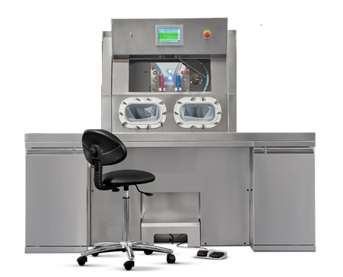
SUGGÉRER POUR CSSD
. SANS CHARGEURS
. TRAVAILLE EN POSITION ASSISE
. PANNEAU DE COMMANDE TACTILE INTERNE
SAFE CleanBox
STK103

Slide 26
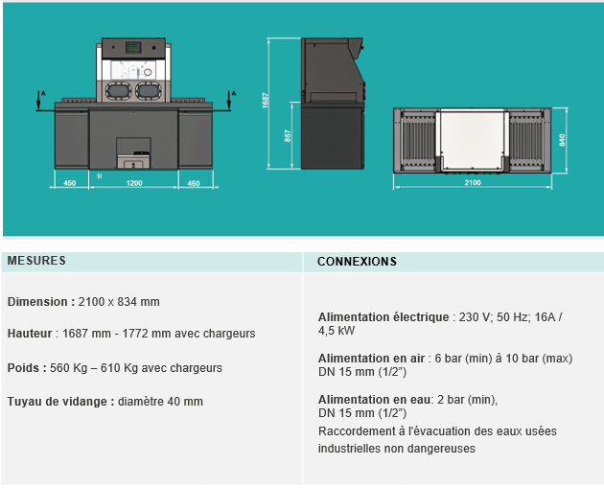
STK 103-113
CONNEXIONS ET MESURES

Slide 27
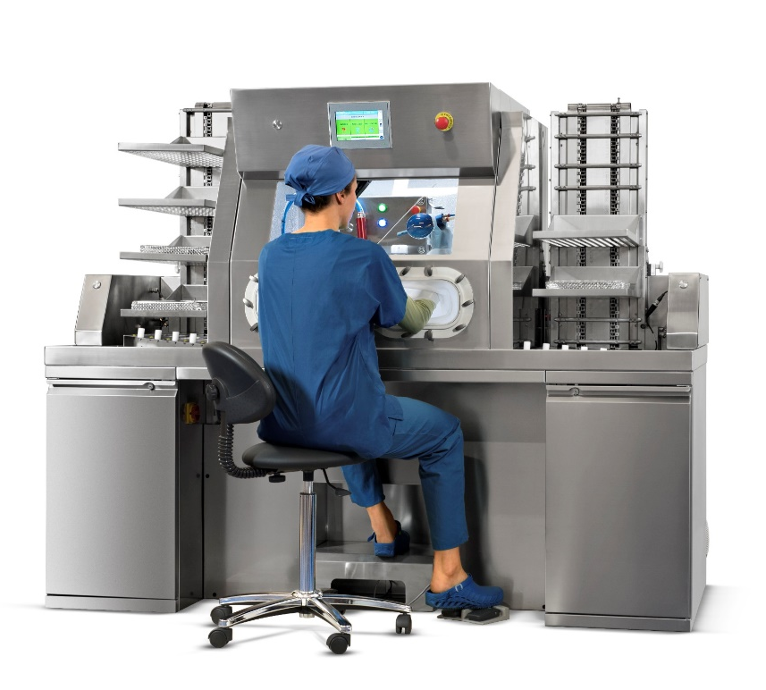
STK 103 - 113
DOMAINE D’APPLICATION
SAFE CleanBox STK 103 -113 est une solution étudiée pour le prétraitement des DMR dans la zone salle de la CSSD.
Principalement utilisé pour les flux de travail lourds, vous pouvez travailler tout en assise.
Grâce aux portes automatiques, aux chargeurs de plateaux et au panneau de commande tactile interne, vous pouvez travailler sans quitter le poste de travail.
Possibilité de désinfecter les parois intérieures de la cabine en fin de journée de travail.

Slide 28
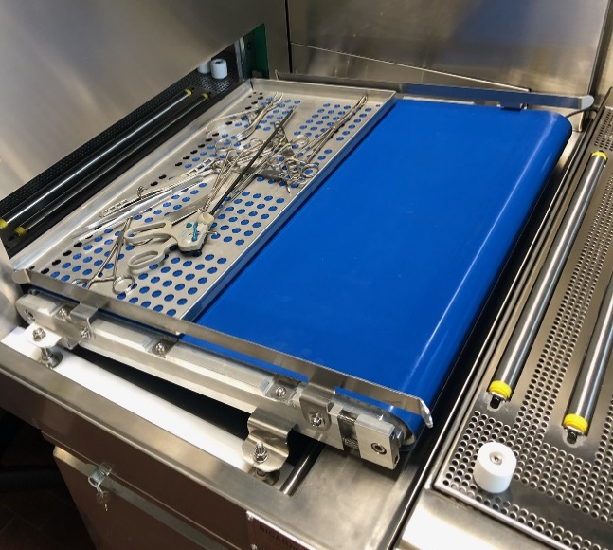
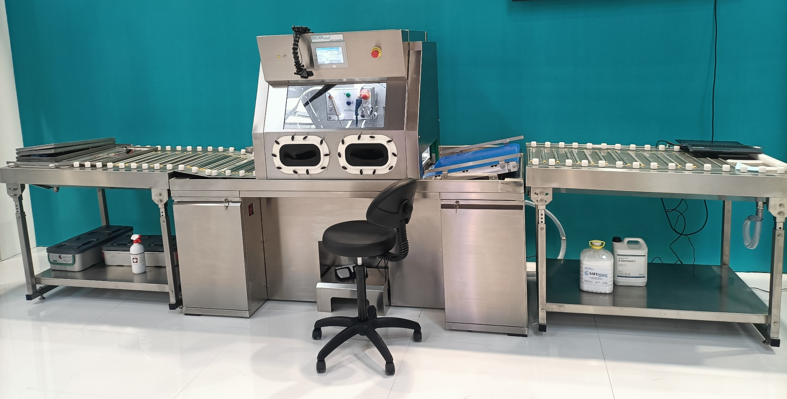
STK 102
LINE

Slide 29
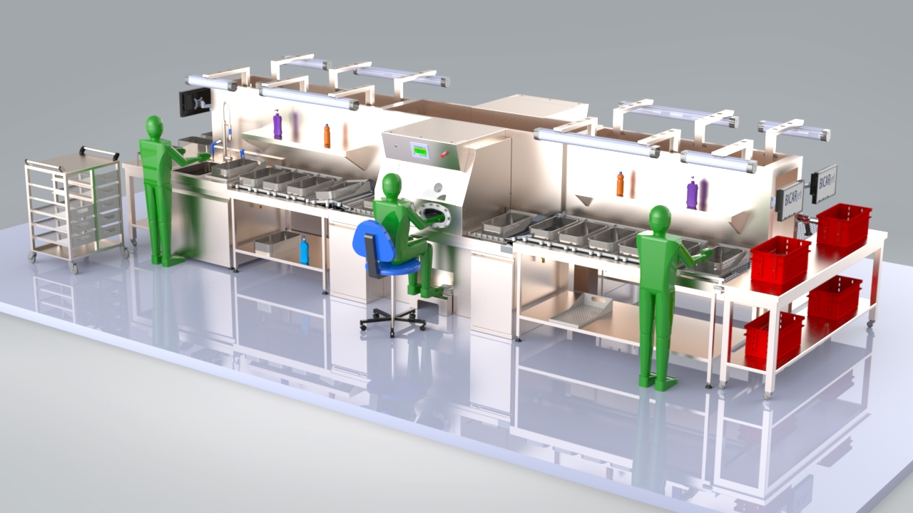
STK 102
LINE

Slide 30
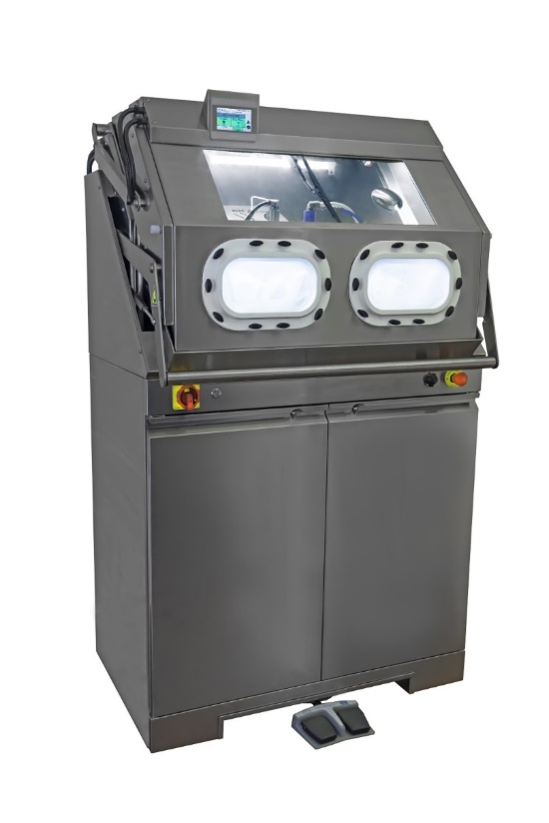
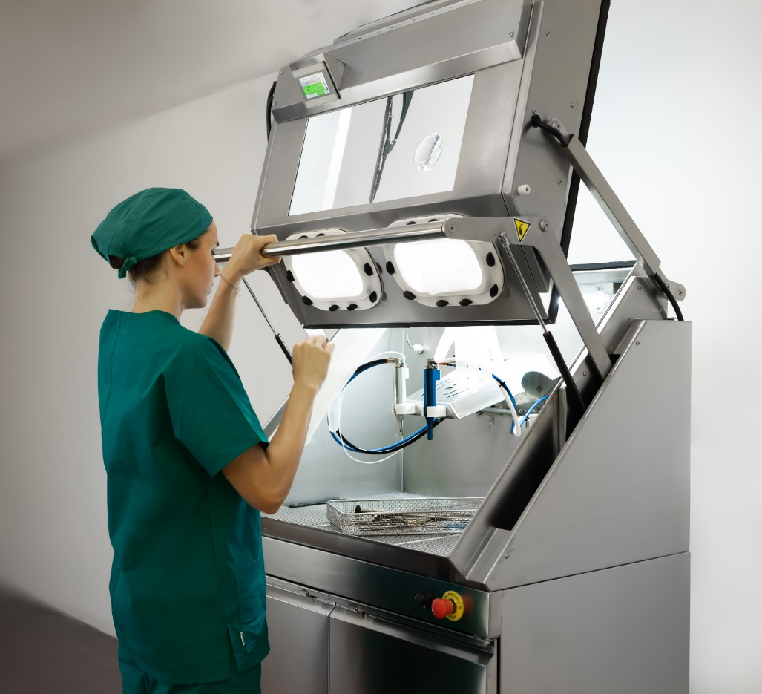
SUGGERE POUR LES PETITES ESPACES
FAIBLE FLUX DE TRAVAIL
TRAVAIL DEBOUT
PANNEAU DE COMMANDE EXTERNE
SAFE CleanBox
STK100

Slide 31
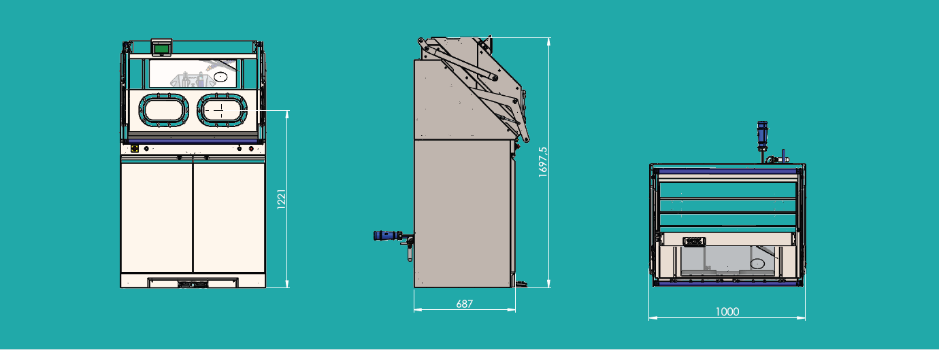
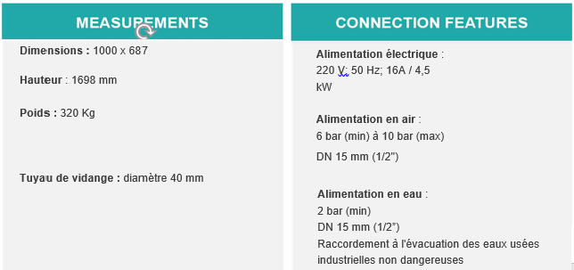
STK 100
CONNEXIONS ET MESURES

Slide 32
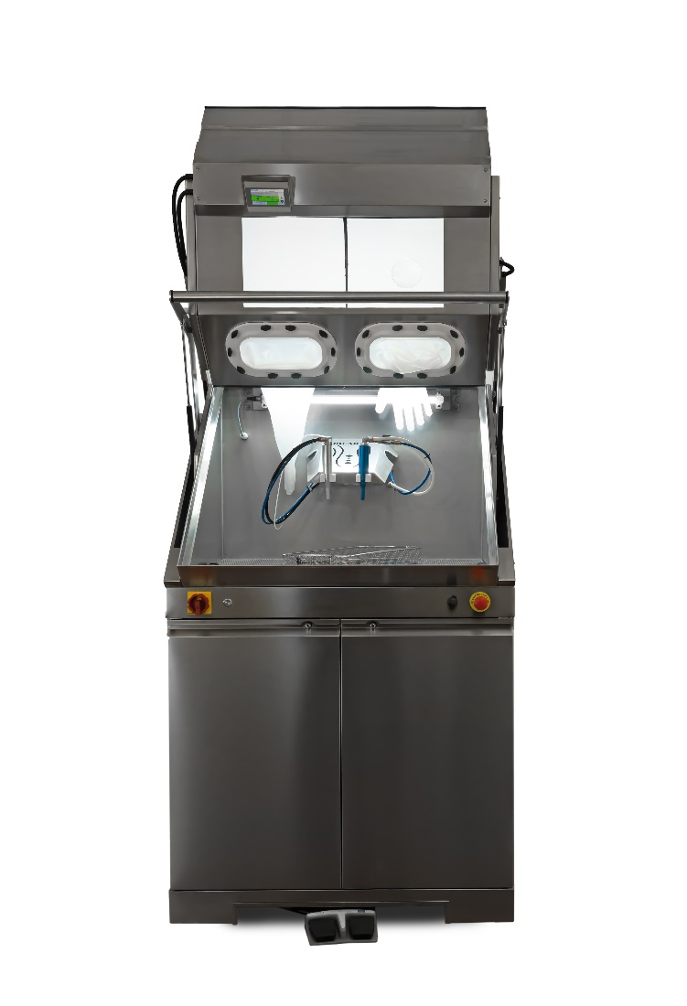
STK 100
DOMAINE D’APPLICATION
SAFE
SAFE CleanBox STK 100 est une solution spécifiquement conçue pour le prétraitement des DMR dans tous les contextes où le temps de stockage et/ou de transit est prolongé.
En éliminant tous les contaminants résiduels des DMR, SAFE CleanBox STK 100 empêche a la saleté de se déposer de façon permanente, prévenant ainsi l'oxydation ou la fixation de matière organique (biofilm).
Le nettoyage immédiat de l'instrumentation permet également de réduire le stress causé par les alugénides partiellement présents dans les fluides biologiques et physiologiques ou les médicaments administrés pendant l'intervention.

Slide 33
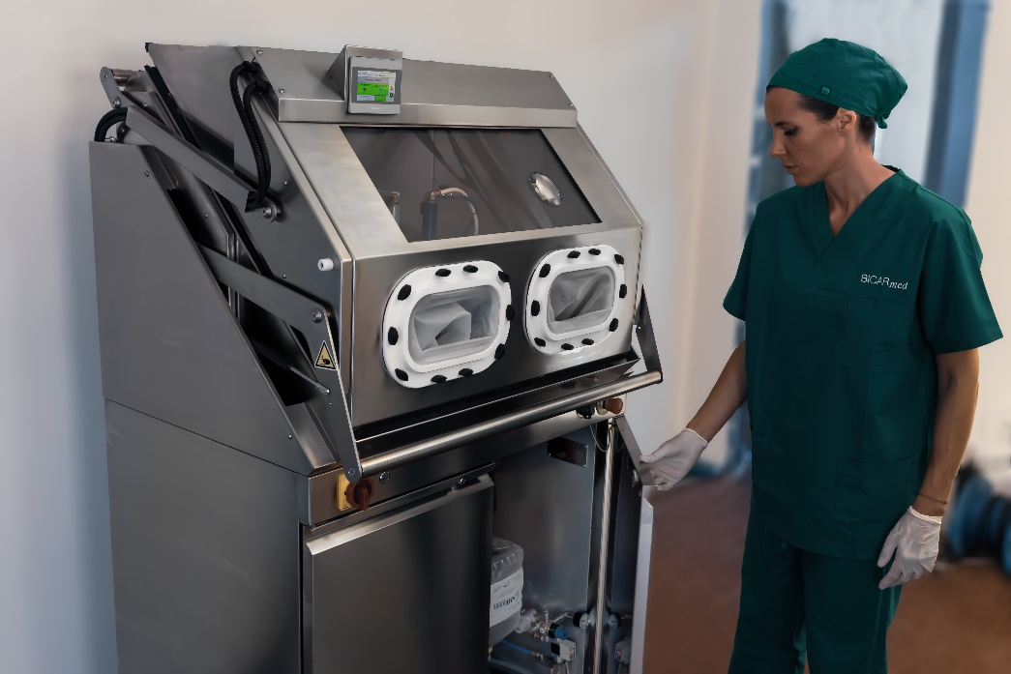
STK 100
DOMAINE D’APPLICATION
La machine trouve les emplacements suivants :
Stérilisation sous-centrale
Blocs opératoires spécialisés
Laboratoires de maintenance
Hôpitaux sans centrale de stérilisation

Slide 34
CERTIFICATIONS ET BREVETS
Fabriqué en Italie
Tous les Modèles SAFE CleanBox sont certifié et marqué CE en tant que Dispositif Médical de classe I, conformément à la Directive Européenne 2017/745 / CEE.
BICARmed ® détient 4 brevets déposés et reconnus.
.

Slide 35
CONSUMABLE
SAFEKlinic Bicarbonate de Sodium
SANYSAFE

Slide 36
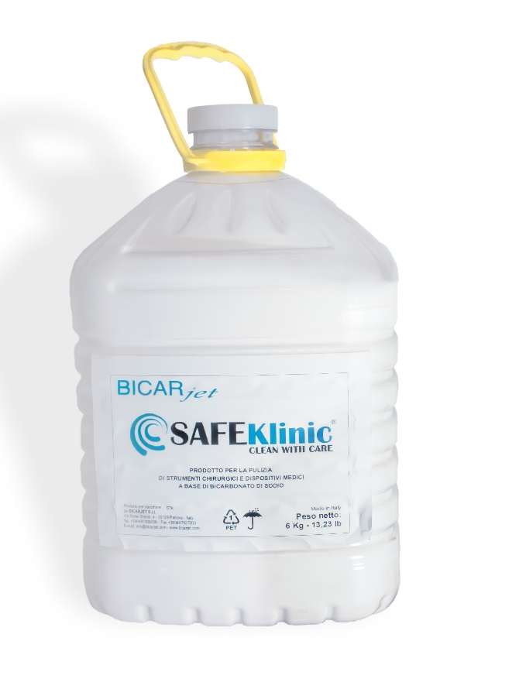
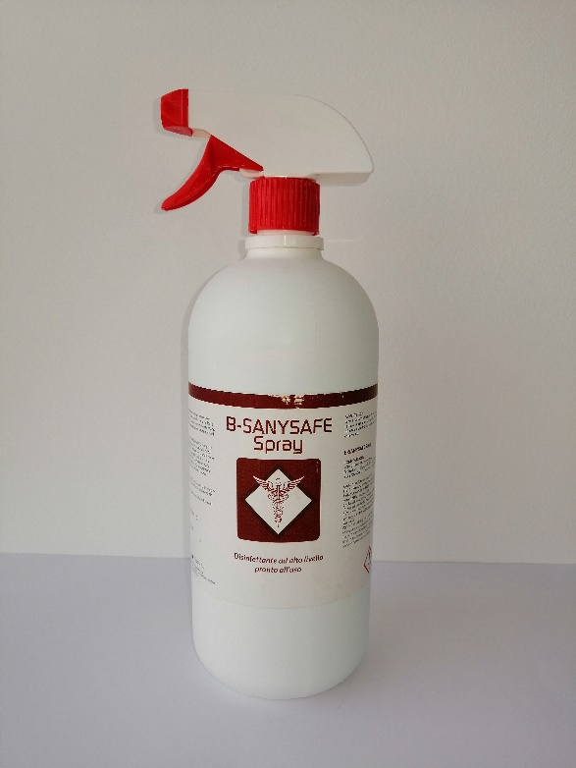
CONSUMABLES
SAFEKlinic bicarbonate de sodium et Sanysafe

Slide 37
AVANT ET APRES
EXEMPLES DE NETTOYAGE

Slide 38

Le processus de nettoyage avec bicarbonate de sodium
SAFECleanBox
Un dispositif médical qui utilise le bicarbonate de sodium en granulés et de l'air comprimé à basse pression.
Une solution de nettoyage révolutionnaire brevetée dans le monde entier des dispositifs médicaux réutilisables développée par BICARmed après huit ans de recherche, de tests et de coopération avec les principales universités Italiennes et les établissements de santé nationaux et étrangers.

Slide 39




Tissus organiques fixés sur PINCES
Avant le traitement BICARmed
Après le traitement BICARmed
Tissus organiques fixés sur PINCES
After BICARmed treatment
Avant le traitement BICARmed
Après le traitement BICARmed

Slide 40




Tissus organiques fixés sur le dos d'ACETABULUM
Avant le traitement BICARmed
Après le traitement BICARmed
Tissus organiques fixés sur le dos d'ACETABULUM
After BICARmed treatment
Avant le traitement BICARmed
Après le traitement BICARmed

Slide 41




Oxydation sur pince de serrage
Avant le traitement BICARmed
Après le traitement BICARmed
Tissus organiques fixés sur PERCEUSE
After BICARmed treatment
Avant le traitement BICARmed
Après le traitement BICARmed

Slide 42




Tissus organiques fixés sur PINCES MONOPOLAIRES
Avant le traitement BICARmed
Après le traitement BICARmed
Tissus organiques fixés sur PINCES MONOPOLAIRES
After BICARmed treatment
Avant le traitement BICARmed
Après le traitement BICARmed

Slide 43




Tissus organiques fixés sur PINCES BIPOLAIRES
Avant le traitement BICARmed
Après le traitement BICARmed
Tissus organiques fixés sur PINCES BIPOLAIRES
After BICARmed treatment
Avant le traitement BICARmed
Après le traitement BICARmed

Slide 44




Tissus organiques fixés sur PINCES ENDOSCOPIQUES
Avant le traitement BICARmed
Après le traitement BICARmed
Tissus organiques fixés sur PINCES ENDOSCOPIQUES
After BICARmed treatment
Avant le traitement BICARmed
Après le traitement BICARmed

Slide 45




Tissus organiques fixés sur PINCES
ENDOSCOPIQUES
Avant le traitement BICARmed
Après le traitement BICARmed
Tissus organiques fixés sur PINCES ENDOSCOPIQUES
After BICARmed treatment
Avant le traitement BICARmed
Après le traitement BICARmed

Slide 46




Tissus organiques fixés sur PINCE ENDOSCOPIQUE
Avant le traitement BICARmed
Après le traitement BICARmed
Tissus organiques fixés sur PINCES LAPAROSCOPIQUES
After BICARmed treatment
Avant le traitement BICARmed
Après le traitement BICARmed

Slide 47




Tissus organiques fixés sur ROBOT
DA VINCI
Avant le traitement BICARmed
Après le traitement BICARmed
Tissus organiques fixés sur ROBOT
DA VINCI
After BICARmed treatment
Avant le traitement BICARmed
Après le traitement BICARmed

Slide 48




Tissus organiques fixés sur ROBOT
DA VINCI
Avant le traitement BICARmed
Après le traitement BICARmed
Tissus organiques fixés sur ROBOT
DA VINCI
After BICARmed treatment
Avant le traitement BICARmed
Après le traitement BICARmed

Slide 49




Tissus séchés organiques fixés sur OPTIQUE RIGIDE
Avant le traitement BICARmed
Après le traitement BICARmed

Slide 50
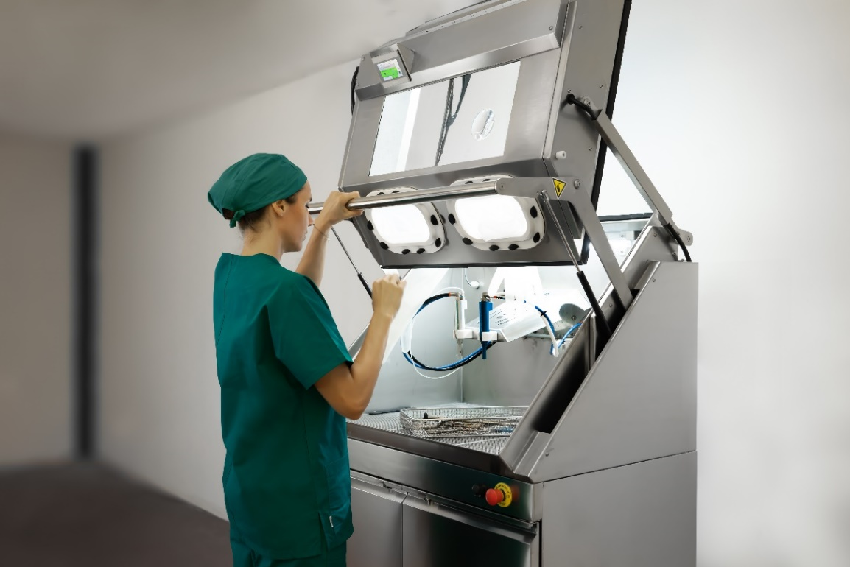
TOUTES LES OPÉRATIONS DE NETTOYAGE
PEUT ÊTRE FAIT AVEC LA MÊME TECHNOLOGIE
CONFORTABLEMENT ASSIS
SANS PERTE DE TEMPS

Slide 51
Liste de Prix BICARmed

Slide 52
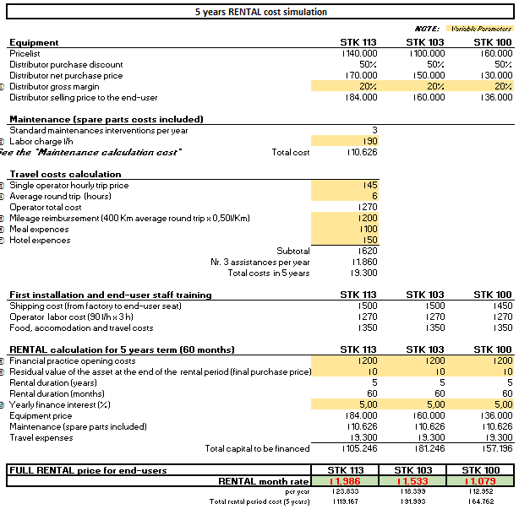
Liste de Prix
Deux options
Vente → Liste de Prix
Location → Rental Simulation (1- 5 années)

Slide 53
MANUELS TECHNIQUES

Slide 54
MANUELS TECHNIQUES
Important à lire
Manuel d'utilisation et d'entretien
Manuel technique spécialisé
Programme de maintenance préventive

Slide 55
MANUEL D'UTILISATION ET D'ENTRETIEN
QUI:
  A remettre aux responsable du CSSD
QUOI:
  Installation
  Méthode d’utilisation
  Entretien
  Nettoyage
  Elimination
  Caractéristiques techniques
  Etiquetage
  Tutoriel sur le nettoyage correct des instruments
  Manuel du logiciel (panneau HMI)
  Utilisateurs/mots de passe prédéfinis

Slide 56
MANUEL TECHNIQUE SPÉCIALISÉ
QUI:
  A remettre aux techniciens
QUOI:
  Guide d'installation – connexions
  Maintenance (activités de routine, préventives, remplacements de pièces)
  Nettoyage
  Assistance technique
  Conditions générales de garantie
  Guide de remplacement
  Alarmes
  Elimination
  Etiquetage
  Manuel du logiciel (panneau HMI)

Slide 57
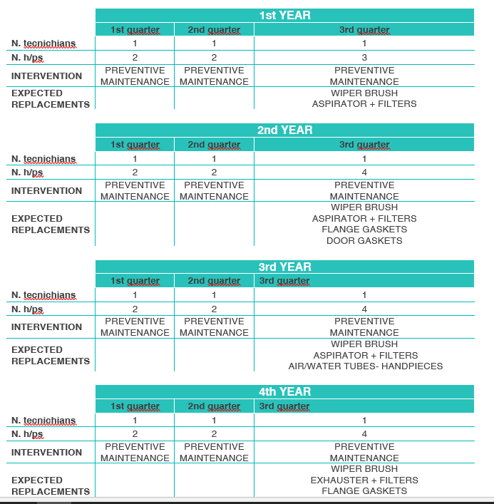
PROGRAMME DE MAINTENANCE PRÉVENTIVE
QUI:
  Dealer
QUOI:
  N. techniciennes
  N. H/ps
  Intervention
  Pièces détachées à remplacer

Slide 58
MARKETING

Slide 59
OUTIL DE MARKETING
ACTIVITÉS PUBLICITAIRES BICARMED
Revue: Publication et ADV sur Zentral Sterilizations
  Expositions: Medical Expo (Düsseldorf – Germany)
  Congress: WFHSS
  Medical Expo Portal
OUTILS:
  Brochures
  Photos et Vidéos
  Roll up
  Documents scientifiques
INTRANET
Vous trouvez ici tous les documents marketing et commerciaux
RÉUNIONS WEB À LA DEMANDE

Slide 60
MARKETING CONSEILS
SITE WEB
  Ajouter une page avec les machines BICARMED
ÉVÉNEMENTS :
  Participez à notre exposition et congrès :
  cela devrait être une bonne occasion de mieux connaître nos produits et d'obtenir plus d'informations
  Faites-nous savoir quels sont les congrès locaux de votre pays :
  nous vous apporterons notre soutien

Slide 61
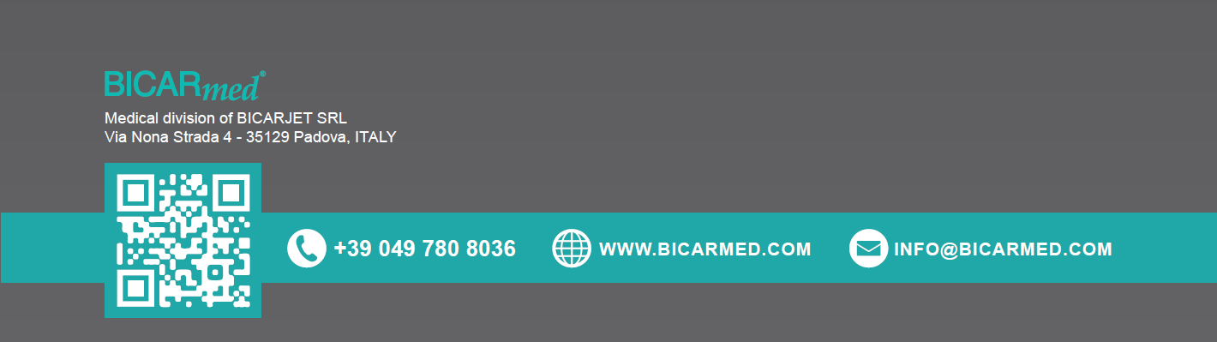
MERCI DE VOTRE ATTENTION

